Slide 1

河海大学计算机与信息学院
第2章 线性表
第5讲：线性表举例 --Josephus问题

Slide 2
回顾
线性表：有限个、类型相同的元素组成的
有序序列
k₀
k₁
k₂
k₃
k₄
-- 顺序表
便于按序号随机访问；存储密度大；
-- 链表
方便插入、删除结点；无惧表长变化；

Slide 3
Josephus问题
1) n个人围坐在一个圆桌周围，
1
2
第s个人报1，依次报数，
数到m的人出列，
8
7
3
出列者的下一位报1，
同理，数到m的人出列，
6
4
5
4) 重复3)，直到所有人都出列；
例：n=8, s=1, m=4
→ 4,
8,
5,
2,
1,
3,
7,
6

Slide 4
Josephus问题
1) 以“单个人”为结点，建线性表
2) 以“第s个”为起点,
删除其后第m-1个结点（记其为temp ）
3) 以“temp的下一个”为起点，
删除其后第m-1个结点（记其为新的temp）
4) 重复3)，直到表空。
转化为
在线性表上，按序号 多次删除

Slide 5
复杂度估计
在线性表上，按序号 多次删除
顺序表：
按序号随机存取，O(1)
删除结点，需移动其后续元素，O(n)
链表：
按序号m查找 -- 从链首开始遍历，O(m)
删除结点，只需修改指针，O(1)

Slide 6
1. 顺序表模拟Josephus问题
顺序表如何模拟“围坐一圈”?
1. 最后1个与第1个元素“逻辑相邻”
1
2
8
2. 下标 j 对“数组长度” 取余，
即j=(j+1)%n，实现循环。
7
3
6
4
j=0
j=1
j=2
j=3
j=7
5
k₀
k₁
k₂
k₃
k₄
k₅
k₆
k₇
下标j的游历过程：j=(j+1)%8

Slide 7
顺序表解决Josephus问题
1) 初始化顺序表：建空表，并插入n个结点；
表长n、起始数的下标 、步长m；
s1=s-1
t=(s1+m-1)
%n
2) 将要出列元素temp的下标： ；
n=n-1
3) 删除temp →新的顺序表，新表长 ，
4) 新表是否为空? 是则完成；
否则，新的起始数数下标 ; 返回2)；
s1= t
s1=0
s1
t=3
例：n=8, s=1, m=4
k₀
k₁
k₂
k₃
k₄
k₅
k₆
k₇

Slide 8
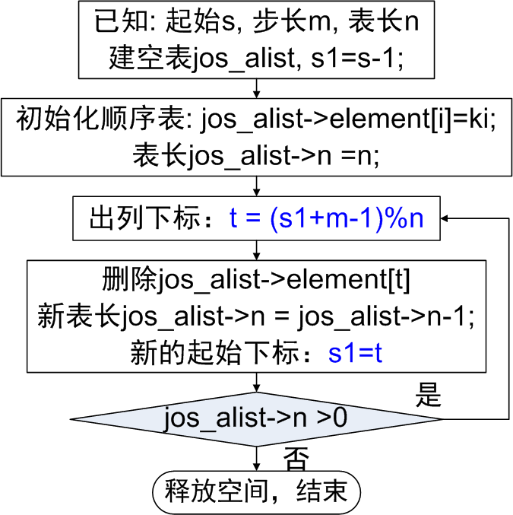
→时间复杂度？

Slide 9
#define M 100;
#define FALSE 0;
#define TRUE 1;
typedef int DataType;
//类型定义
struct SeqList //顺序表结构
{ int MaxNum;
int n;
DataType * element ; };
typedef struct SeqList * PSeqList;
PSeqList palist; //指向顺序表的指针

Slide 10
void josephus_seq(PSeqList palist, int s, int m)
{ int i, t, w, s1=s-1;
for(i=palist->n; i>0; i--)
{ t= (s1+m-1)%i;
w = palist->element[t];
printf(“output element %d \n”,w);
delete_seq(palist, t);
s1= t;
}
}
//s1: 第1次数数的起始下标
// i：当前表长
//出列元素的下标t
//打印出列元素
//删除出列的元素
//下一轮数数的起始下标s1
for(int q=t; q<palist->n-1; q++) //p36
palist->element[q]=palist->element[q+1];
palist->n=palist->n-1;

Slide 11
main( )
{ PSeqList jos_alist; int i, k, n, s, m;
//…scanf语句 --输入表长n, 起始s, 步长m;
jos_alist = createNullList_seq(n);
//建空表p33
if (jos_alist != NULL)
//给顺序表赋值
{ for(i=0; i<n; i++)
k= insert_seq(jos_alist, i, i+1);
josephus_seq(jos_alist, s, m);
//Josephus算法
free(jos_alist->element);
free(jos_alist);
}
}
//在下标i处插入元素i+1,
jos_alist->element[i] = i+1;
jos_alist->n = jos_alist->n+1;

Slide 12
Josephus问题
在线性表上，按序号 多次删除的问题；
顺序表：按序号随机存取，O(1)
删除结点，需移动其后续元素，O(n)
链表：按序号查找 -- 从链首开始遍历，O(n)
删除结点，只需修改指针，O(1)

Slide 13
2.循环单链表解决Josephus问题
在线性表上，按序号多次删除；
1
2
8
需知道被删除结点的前驱
7
3
例：n=8, 起点s=1, 步长m=4
6
4
clist
p
p
p
p
5
k₀
k₁
k₂
k₃
k₄
k₅
k₆
pre
pre
pre
k₇
pre->link=p->link; free(p); p=pre->link;
pre

Slide 14
循环单链表解决Josephus问题
1) 建立, 并初始化循环单链表clist;
2) 依据s，”计数查找” 起始结点p及其前驱pre;
3) 链表中是否仅剩1个结点?
是，则删除该结点，退出;
4) 从p开始, “计数查找”第m个结点p及其前驱pre;
5) 从链表中删除p指向的结点，
p指向被删结点的下一个结点；返回3)继续，

Slide 15
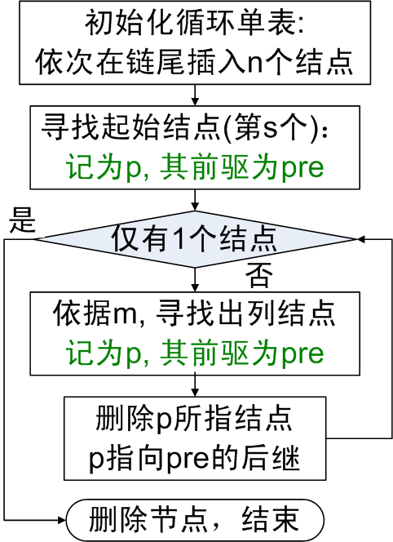
1) 初始化链表
2) 起始结点p及其前驱pre；
4) 寻找第m个结点p及其前驱pre
5) 删除结点p，更新起始结点p
→时间复杂度？

Slide 16
传址调用
修改指针p指向的单元的内容 (变量a)
→ 传递指针p (变量a的地址)
2. 修改指针p的指向 (指针变量p的值)
→ 传递指向p的指针(二级指针)
void swap(int *a, int *b)
{ int temp= *a;
*a =*b;
*b =temp;
}
void main()
{ int x=2, y=4;
swap(&x, &y);
// int *p=&x, *q=&y;
// swap(p, q);
printf(“%d, %d”, x, y);
}

Slide 17
传址调用
修改指针p指向的单元的内容 (变量a)
→ 传递指针p (变量a的地址)
2. 修改指针p的指向 (指针变量p的值)
→ 传递指向p的指针(二级指针)
clist: 头指针
k₀
k₁
k₂
k₃
k₄
k₅
k₆
无头结点，若要删除clist所指结点，
k₇
则，头指针clist应先移动到下一结点，
即头指针clist的值(指向)先改变。

Slide 18
clist: 头指针
k₀
k₁
k₂
k₃
k₄
k₅
k₆
带头结点链表中，若删除第1个结点？
→ clist 仍指向头结点，不需改变clist的值

Slide 19
#define FALSE 0;
#define TRUE 1;
typedef int DataType;
struct Node;
typedef struct Node * PNode;
struct Node
{ DataType info ;
PNode link; };
typedef struct Node * LinkList;
//结点指针类型
//结点指针类型

Slide 20
typedef struct Node * LinkList;
//结点指针类型
LinkList clist; //链表头指针(指向第1个结点/头结点)
typedef LinkList * PLinkList;
//二级指针类型
PLinkList pclist;
//pclist: 指针的指针, 何用?
pclist = &clist;
无头结点，当删除k₀时，不用return clist，主函数也可得知clist值的改变。
clist
pclist
k₀
k₁
k₂
k₃
k₄
k₅
k₆
对比 p41– 43 算法2.6, 2.11
（带头结点单链表的操作）

Slide 21
main( )
{ LinkList jos_clist;
int n, s, m;
//jos_clist为链表头指针
printf(“\n please input the value of n, s, m);
scanf(“%d, %d, %d”, &n, &s, &m);
if ( init_clist(&jos_clist, n) )
josephus_clist(&jos_clist, s, m);
else printf(“ out of space! \n”);
}
//初始化链表
//核心算法
//传址调用，为何？

Slide 22
int init_clist(PLinkList pclist, int n)
//初始化链表
{ PNode p, q; int i;
q = (PNode) malloc(sizeof(struct Node));
if (q==NULL) return FALSE;
q->info =1;
*pclist = q;
q->link = q;
if(n==1) return TRUE;
//若表长>1, ……
//建立第1个结点
//头指针(*pclist)指向第1个结点
//第1个结点自成环
(*pclist)
1
q

Slide 23
for ( i=2; i<n+1; i++)
//依次在表尾插入各结点
{ p= (PNode)malloc(sizeof(struct Node));
p->info = i;
p->link = q->link ;
q->link = p ;
q = p; }
return TRUE;
}
//设置新结点
//在表尾插入新结点
// q：记住表尾
(*pclist)
1
2
3
4
5
6
7
8
q
p
q
q
p

Slide 24
void josephus_clist(PLinkList pclist, int s, int m)
{ PNode p, pre; int i;
p = *pclist;
if (s==1)
{ pre=p; p=p->link;
while(p!= *pclist) { pre=p; p=p->link; } }
//找第1次起始数数的结点(第s个)及其前驱
else
for (i=1; i<s; i++) { pre=p; p=p->link; }
(*pclist)
1
2
3
4
5
6
7
8
p
pre
p

Slide 25
while(p!=p->link)
{ for( i=1; i<m; i++)
{ pre= p; p= p->link; }
printf(“out element:%d\n”, p->info);
if (*pclist == p)
*pclist = p->link;
pre->link = p->link; free( p); p= pre->link;
}
printf(“out element:%d \n”, p->info);
*pclist = NULL;
free (p);
}
// >1个结点, 此时p指向起始数数结点
//找第m个结点，用p指向它
//准备删除
//若删第1个结点, 特殊处理
//保证*pclist 指向第1个结点
//删除唯一结点
(*pclist)
p
pre
1
3
6
7

Slide 26
代价分析
步骤 | 顺序表代价 | 链表代价
O(n²)
O(m*n)
初始化
找第m个结点
删除结点
O(n) | O(n)
O(1)*n次寻找 O(n) | O(m)*n次寻找 O(m*n)
最多： (n-1)+(n-2)+…1 =O(n²) | O(1)*n次删除 O(n)

